Slide 1



Método de Euler
Javier Marín

Slide 2

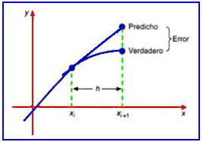
Utilidad
Es el más básico y sencillo de los procedimientos usados para encontrar soluciones numéricas aproximadas, a una ecuación diferencial ordinaria de primer orden, siempre que se conozca su condición inicial.
Una ecuación diferencial ordinaria (EDO) es la ecuación que relaciona una función desconocida de una sola variable independiente con sus derivadas.

Slide 3
Utilidad
El método de Euler es un método de primer orden, lo que significa que el error local es proporcional al cuadrado del tamaño del paso, y el error global es proporcional al tamaño del paso. El método de Euler regularmente sirve como base para construir métodos más complejos.

Slide 4
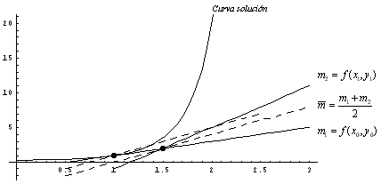
¿EN que consiste el método Euler Mejorado?
El método de Euler mejorado es una modificación del método de Euler para resolver EDO´s con condiciones iniciales. La solución que ofrece este método, es una tabla de la función solución, con valores de “y” correspondientes a valores específicos de “x”.
El método consiste en usar la ecuación de Euler como una ecuación predictora y usar este resultado en la ecuación correctora de Euler-Gauss.

Slide 5
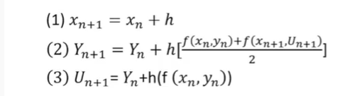
Formulas
En la Ecuación #2 se encuentra la corrección al método de Euler

Slide 6
Utilidad
Modelar situaciones físicas en la ingeniería donde se encuentran ocultos motivos de cambio de una o varias funciones desconocidas con respecto a una o varias variables independientes.

Slide 7
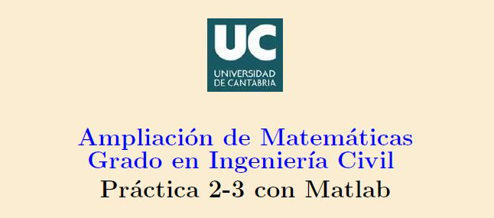

Slide 8
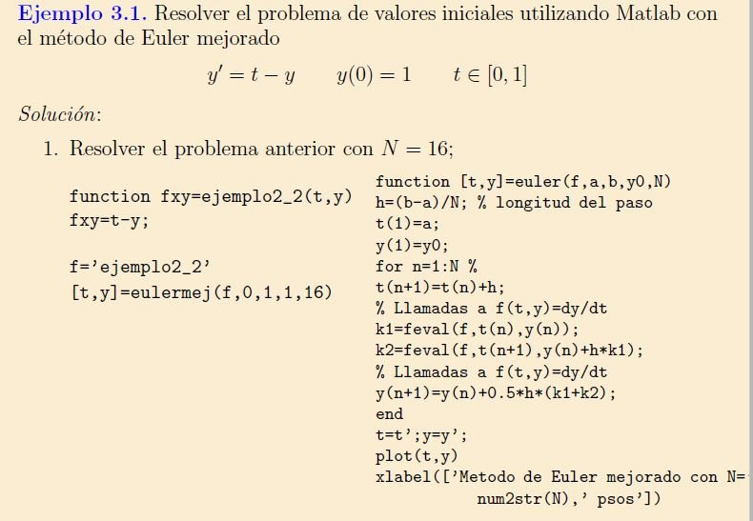

Slide 9
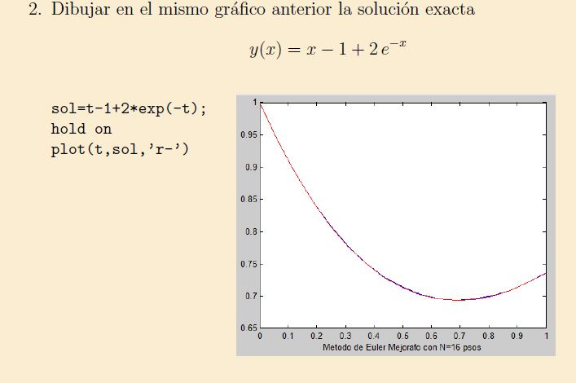

Slide 10
https://www.lifeder.com/metodo-de-euler/
https://issuu.com/luiseduardovivar/docs/monografia_metodo_de_euler

